Slide 1
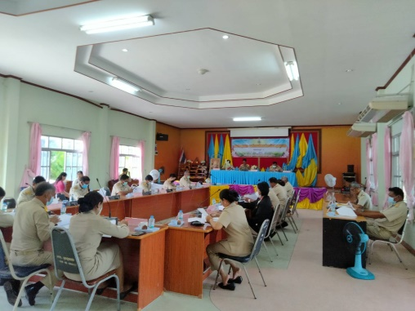
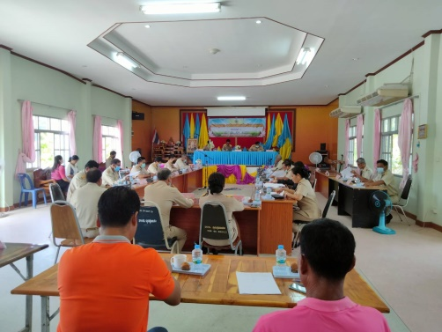
จดหมายข่าว ประชาสัมพันธ์ ----------------------------------------------------------------------- องค์การบริหารส่วนตำบลกุดชุมแสง วันที่ 27 ตุลาคม 2565 ประชุมสภาองค์การบริหารส่วนตำบลกุดชุมแสงสมัยวิสามัญที่ 3/2565

